Slide 1
GRĂDINA DE ÎNVĂȚARE – PEREȚII NE SURPRIND
Aspecte teoretice și practice
Autori: Onac Adriana, Pavel Claudia, Farcaș Monica
Grădinița Paradisul Copilăriei Tg. Mureș

Slide 2
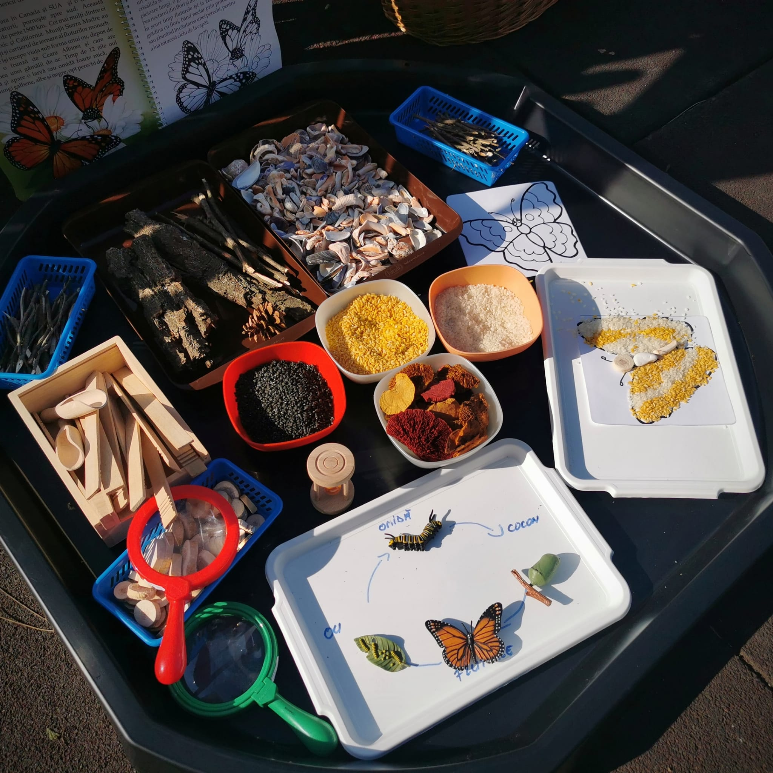
Noul concept G.R.L.Î a adus schimbări de paradigmă în învățământul preșcolar.Acest nou concept înseamnă:a echilibra emoțional,a relaxa,a liniști, a facilita învățarea, a schiba strategii de învățare, a descoperi,a experimenta,și chiar a conștientiza probleme comportamentale și emoționale, a regla anumite funcții emoționale.

Slide 3
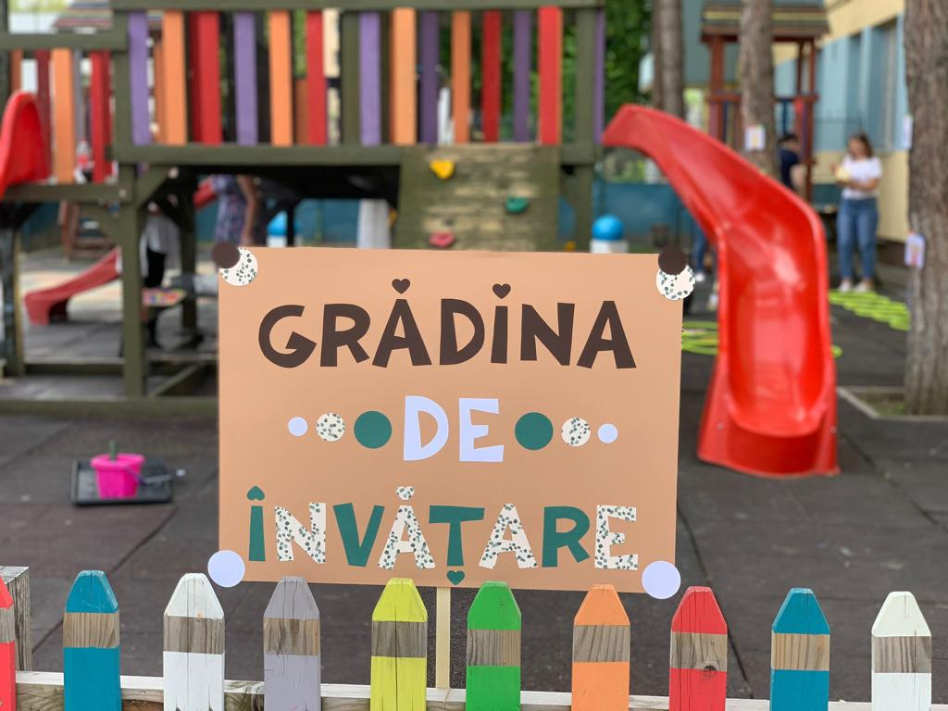
GRĂDINA DE ÎNVĂȚARE
1. Învățăm prin cântec, joc și mișcare:
Jocuri de mișcare
Euritmii
Șotroane

Slide 4
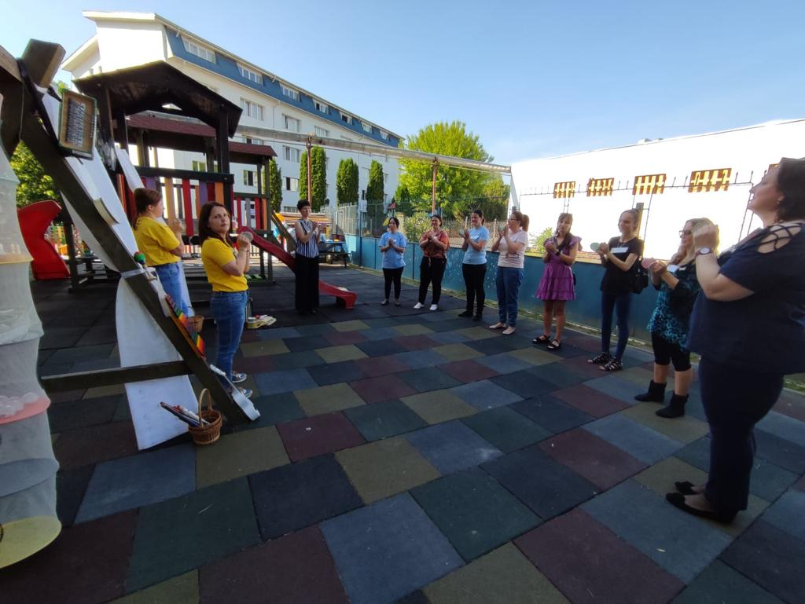
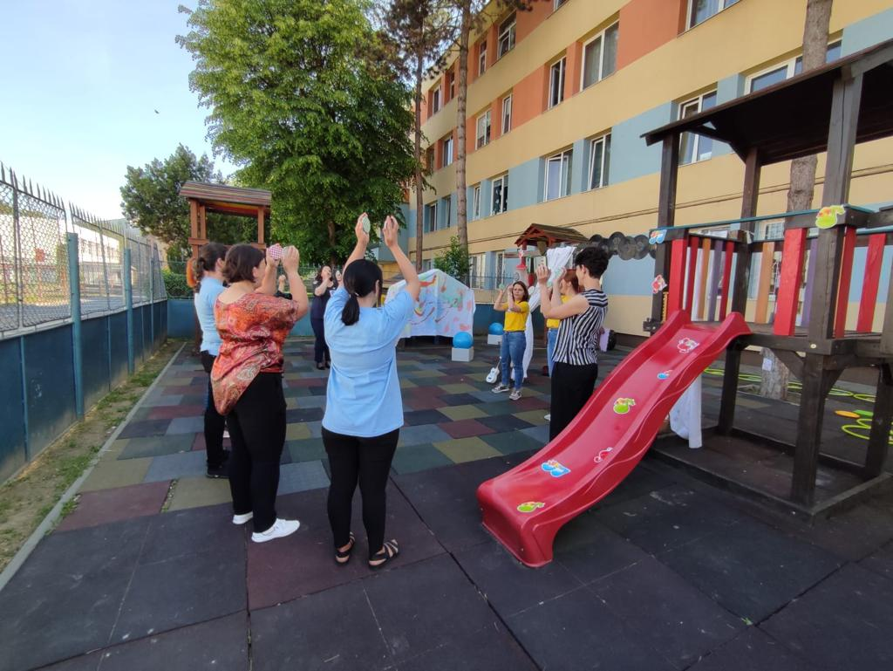
JOCURI UTILIZATE
1. MÂNUȚE FERICITE
- joc de atenție și consolidare a numerației în concentrul numeric 1-3, utilizat în cadrul Domeniului Știință și în tranziții.
- materiale necesare: capace, pietre, piese de lego, etc.
- melodie utilizată: https://youtube.com/watch?v=I_QXaws7eDI&feature=share

Slide 5
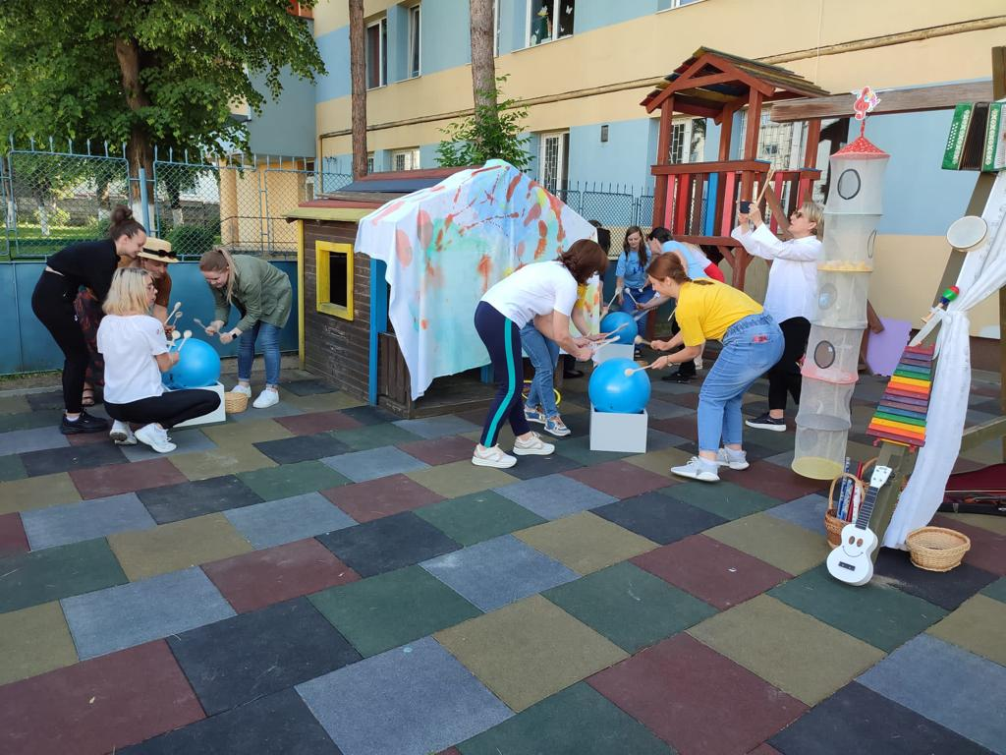
2. MINGILE ȘUGU-BEȚE
- joc muzical ce poate fi utilizat cu succes în activitățile din Domeniul Pshiomotric, cu scopul exersării grupării și regrupării, a dezvoltării motricității, precum și în cadrul activităților care se încadrează în Domeniul Estetic și Creativ, pentru dezvoltarea auzului muzical și al ritmicității.
- materiale utilizate: mingi de gimnastică, bețe, linguri de lemn, ștegulețe, etc.
- melodie utilizată: https://youtu.be/XeVkU5rh6Hk

Slide 6
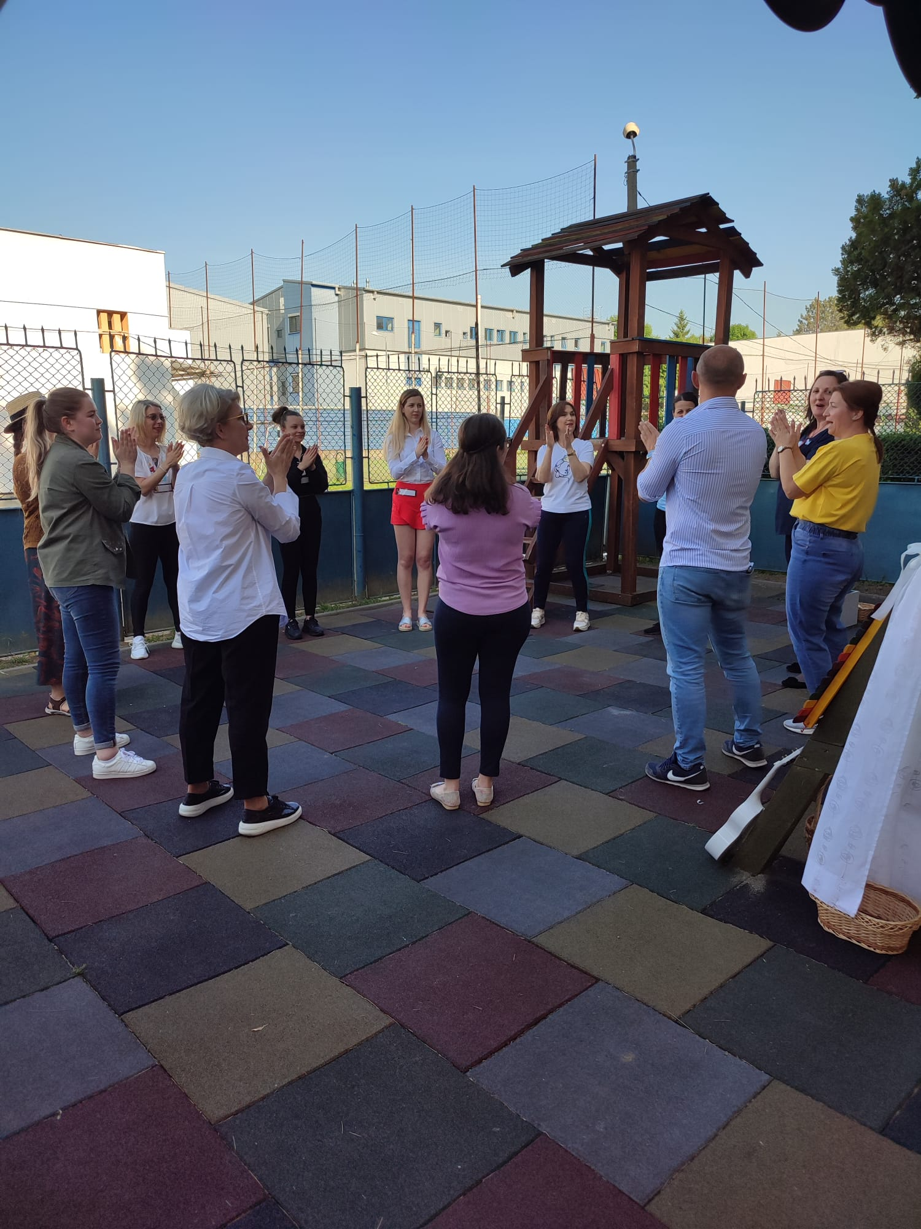
3. Piciorușe muzicale
- Joc muzical, care are ca urmărește consolidarea noțiunilor matematice (șirul numeric crescător și descrescător, mărime, formă, culoare). Poate fi folosit cu succes în cadrul activităților de dezvoltare personală, ca tranziție, prin executarea săriturilor de pe un picior pe altul, după ritmul impus de melodie.
- Materiale utilizate: cartonașe cu cifre, forme geometrice, medalioane colorate, etc.
- Melodie utilizată: https://youtube.com/watch?v=FI67s4hfQvs&feature=share

Slide 7
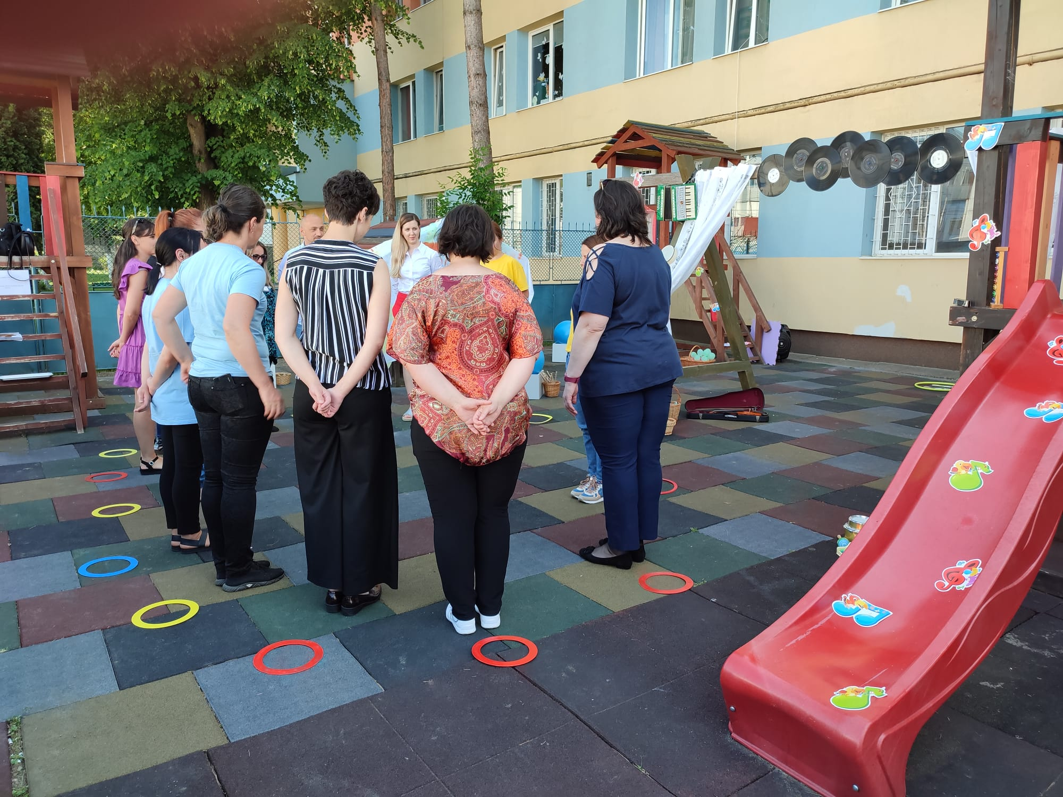
4. Cercul liniștitor
- Are ca scop dezvoltarea și consolidarea cunoștințelor privitoare la pozițiile spațiale cât și dezvoltarea memoriei vizuale. Poate fi utilizat cu succes în activitățile din cadrul Domeniul Știință și Pshiomotric. Copiii sunt invitați să memoreze și să execute în oglindă mișcările propuse de conducătorul jocului.
- Materiale utilizate: cercuri de gimnastică
- Melodie utilizată: https://youtu.be/OZuA3bDwGrs

Slide 8
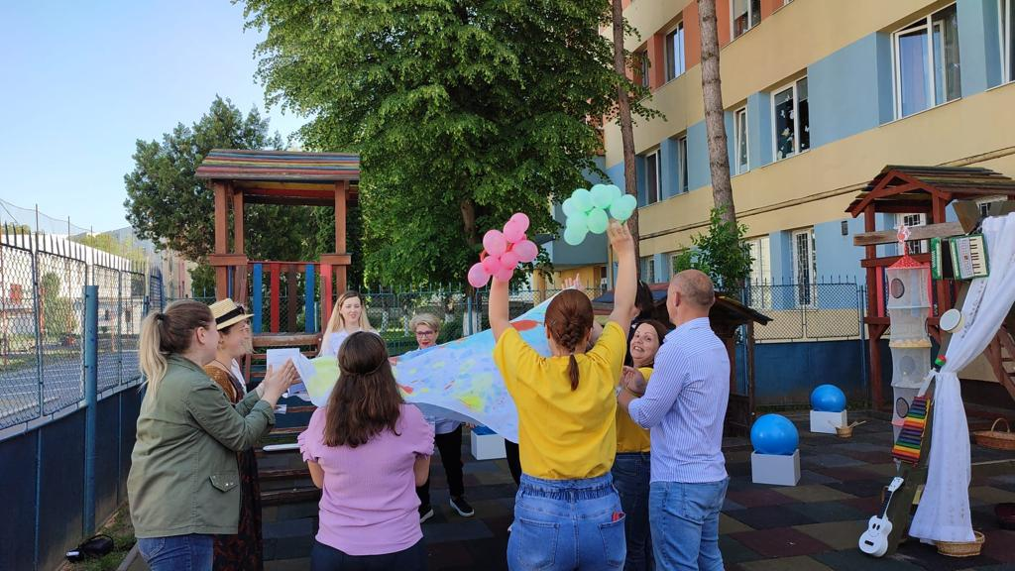
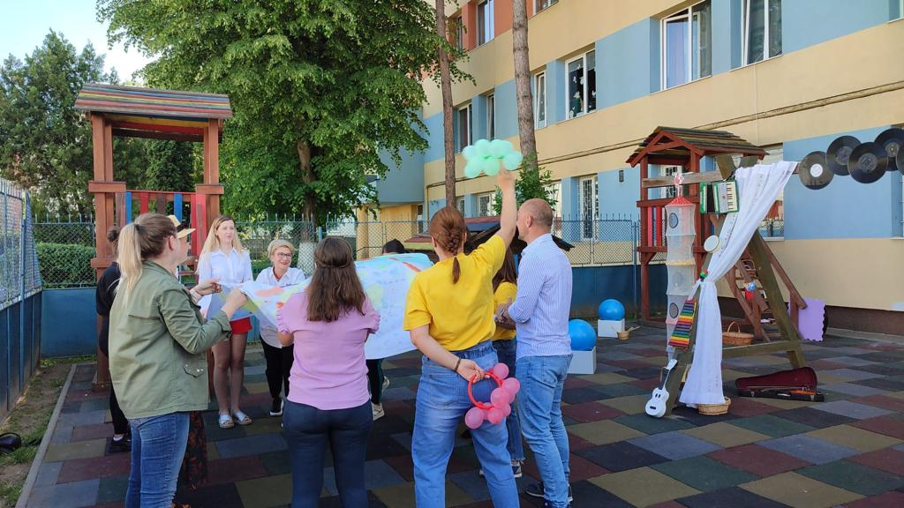
5. Semaforul muzical
-Are ca scop recunoașterea cifrelor pare și impare și dezvoltarea atenției distributive. Copiii prind marginile cearșafului colorat și execută bătăi din palme, menținând ritmul melodieiși în funcție de culoarea corespunzătoare cifrelor de pe ecusoane ( verde- cifre pare,roșu – cifre impare). Se va urmări și găsirea soluțiilor .
Materiale utilizate: paletă roșie, paletă verde, cearșaf pictat, ecusoane cu cifre pare și impare
Melodie utilizată: https://youtu.be/SruVR2fBQWE

Slide 9
GRĂDINA-PEREȚII NE SURPRIND
Strop din suflet , în culori,pictură cu baloane pline de culoare
Expoziție Concurs Regional ,, Prin Împărăția florilor
Tricoul – Sunt un fluturaș
Cântecele ne vorbesc- expoziție prin desen pe poarta grădiniței, pictură pe pietre

Slide 10
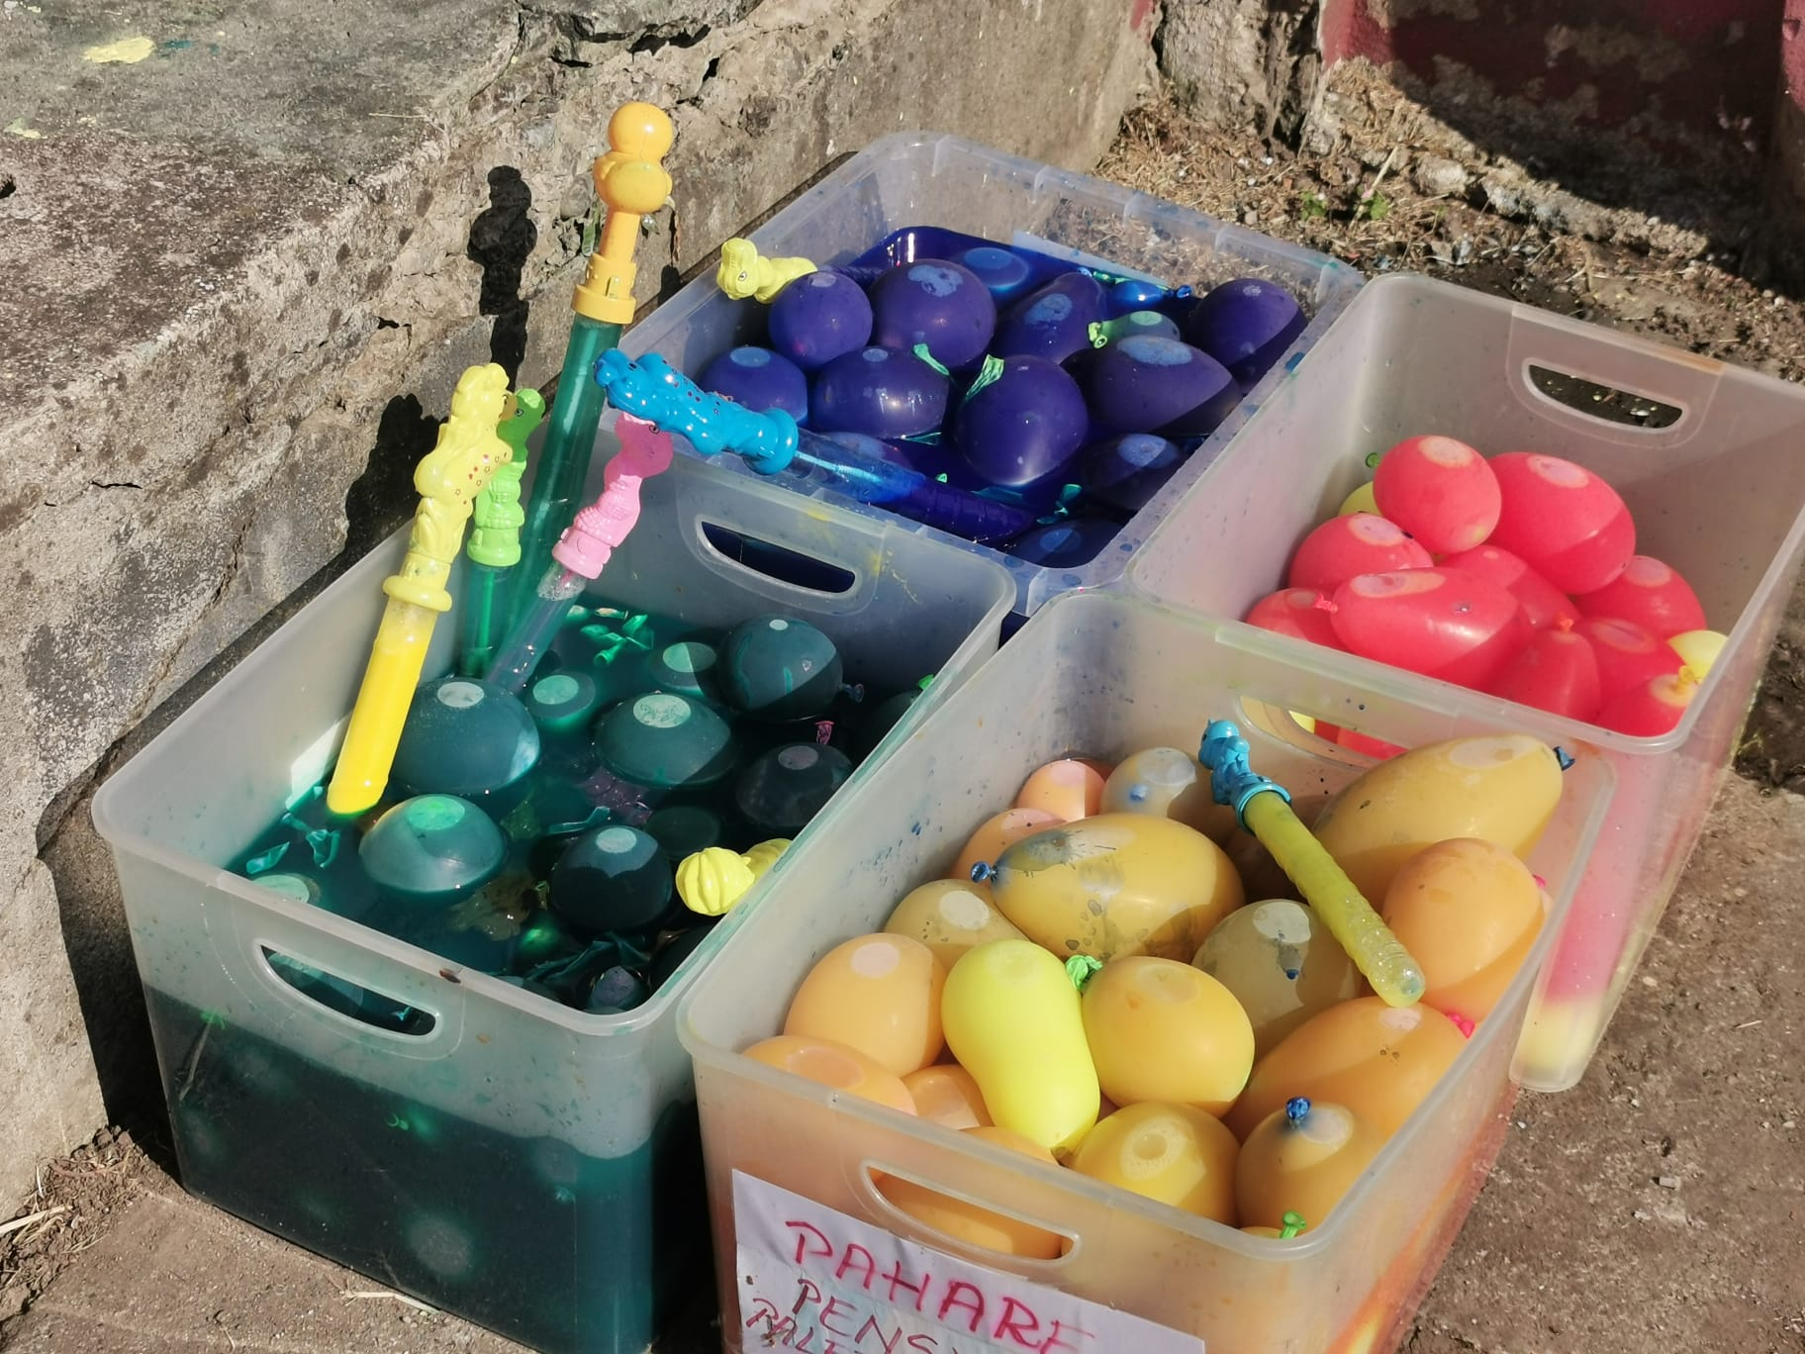
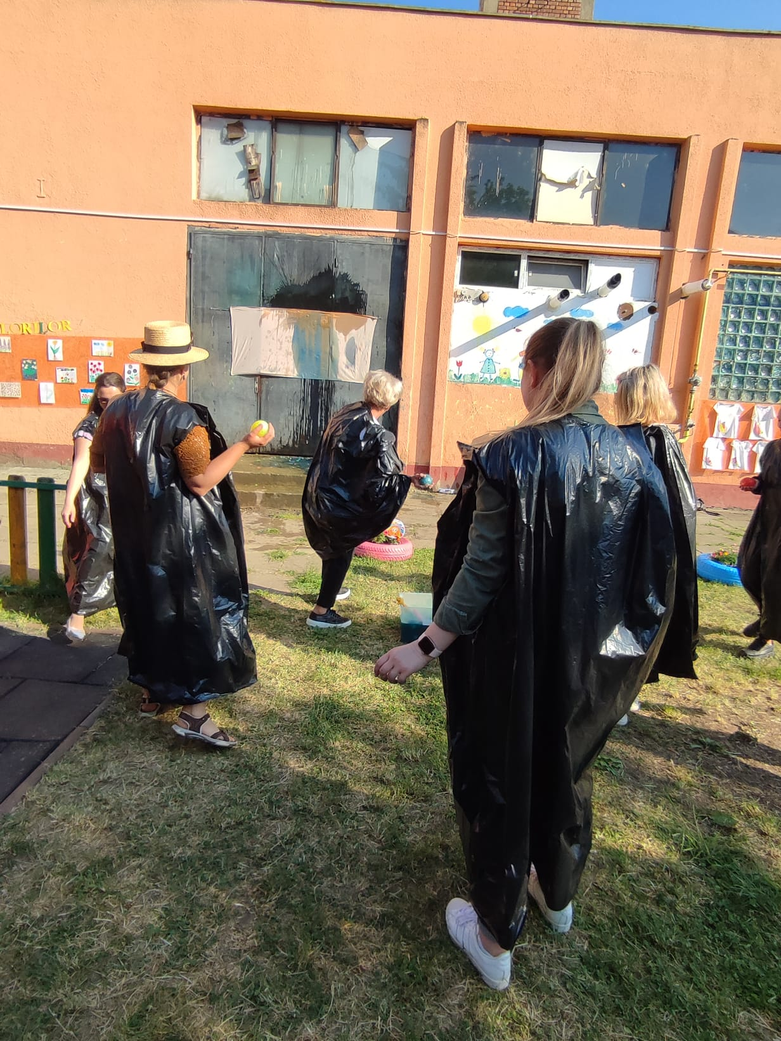
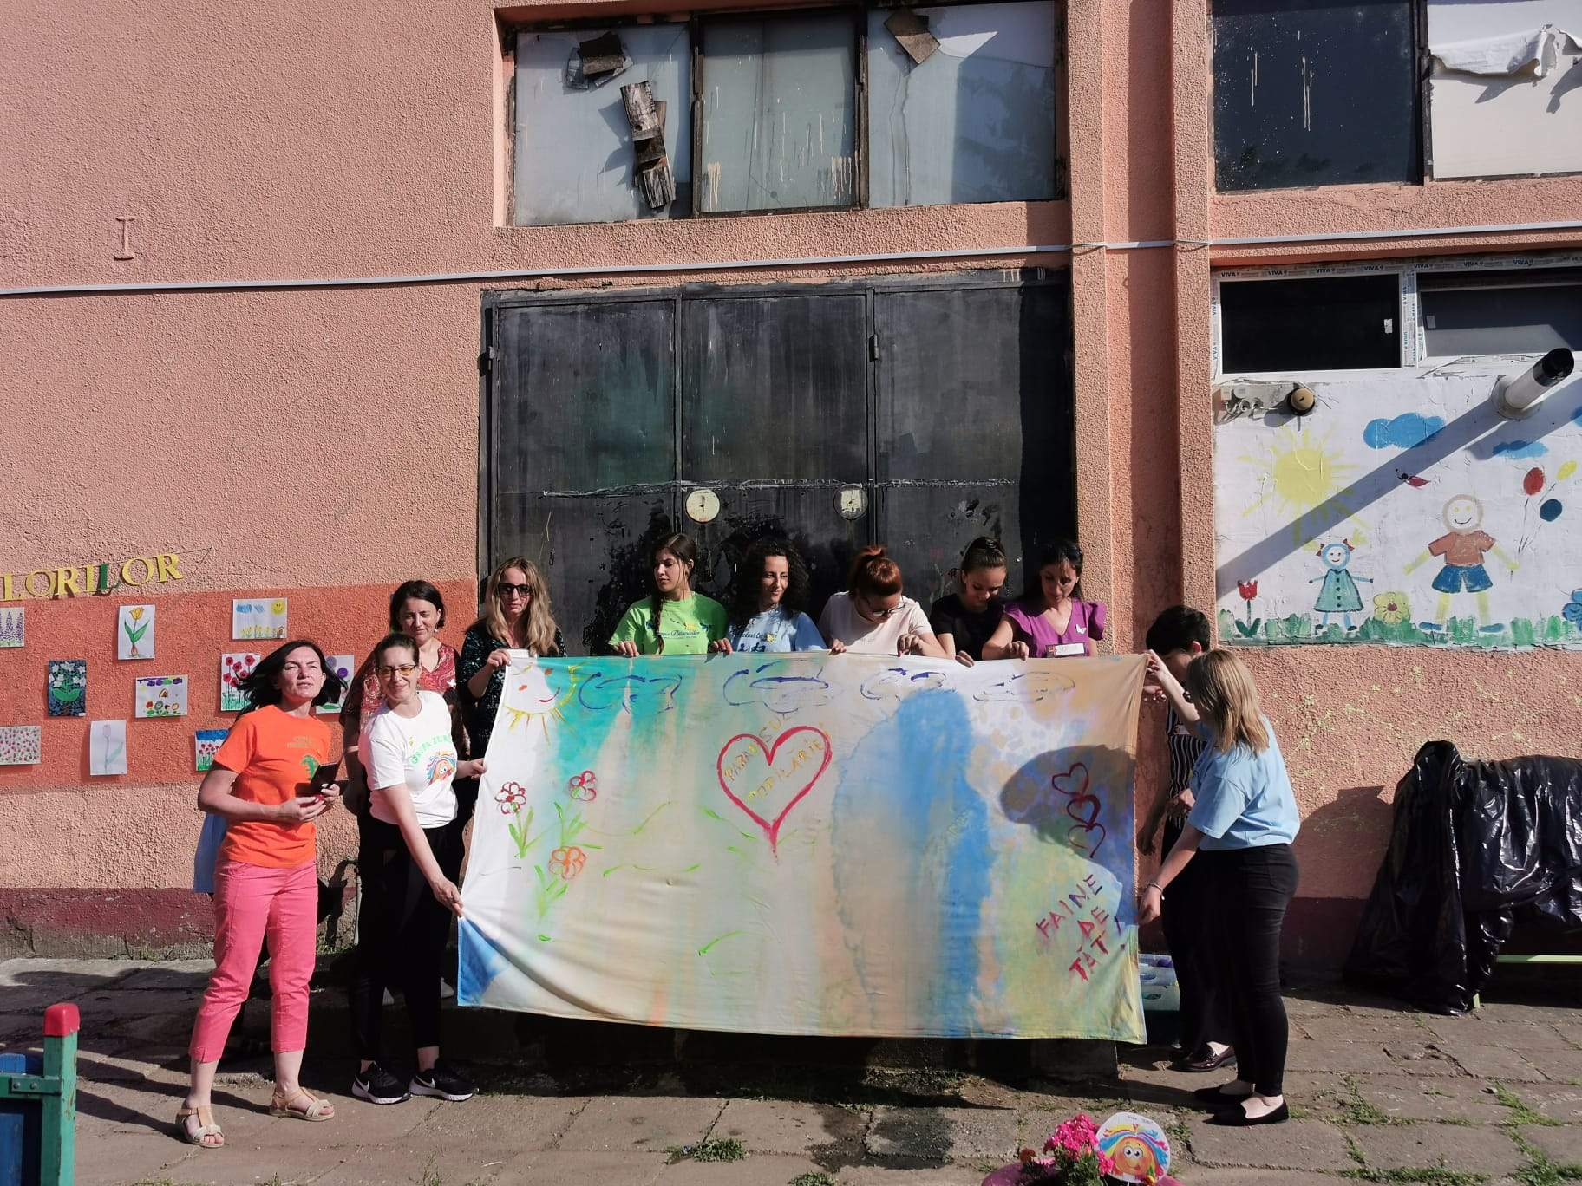
Strop de suflet în culori- pictură cu baloane pline de culoare

Slide 11
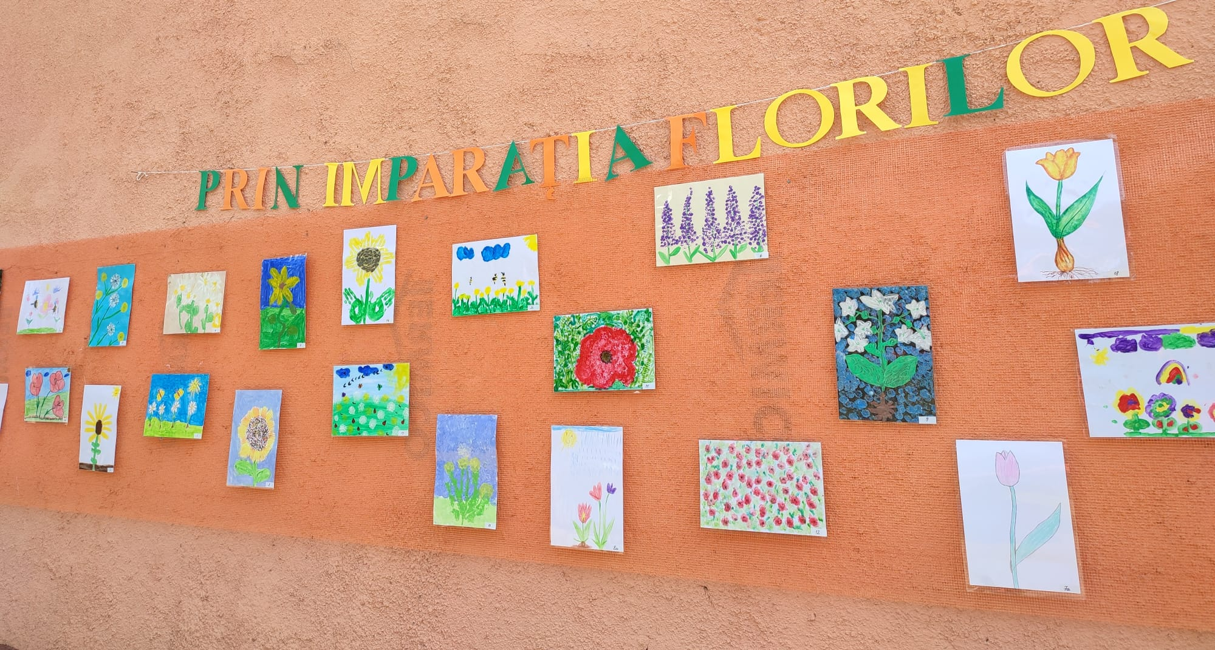
Expoziție Prin împărăția florilor

Slide 12
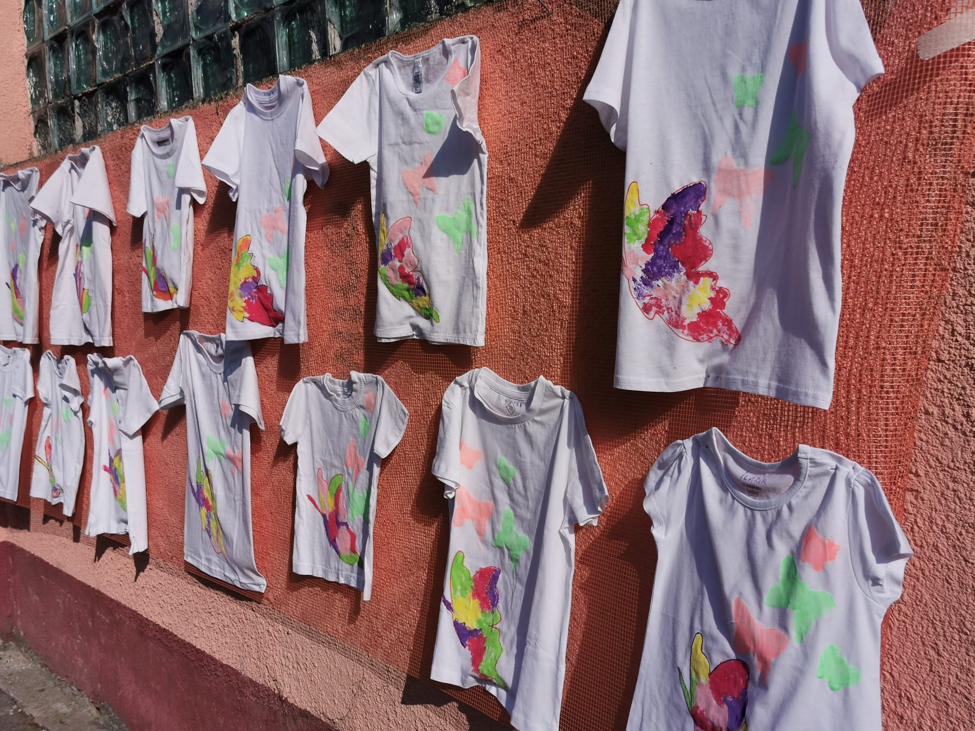
Tricoul- Sunt un fluturaș

Slide 13
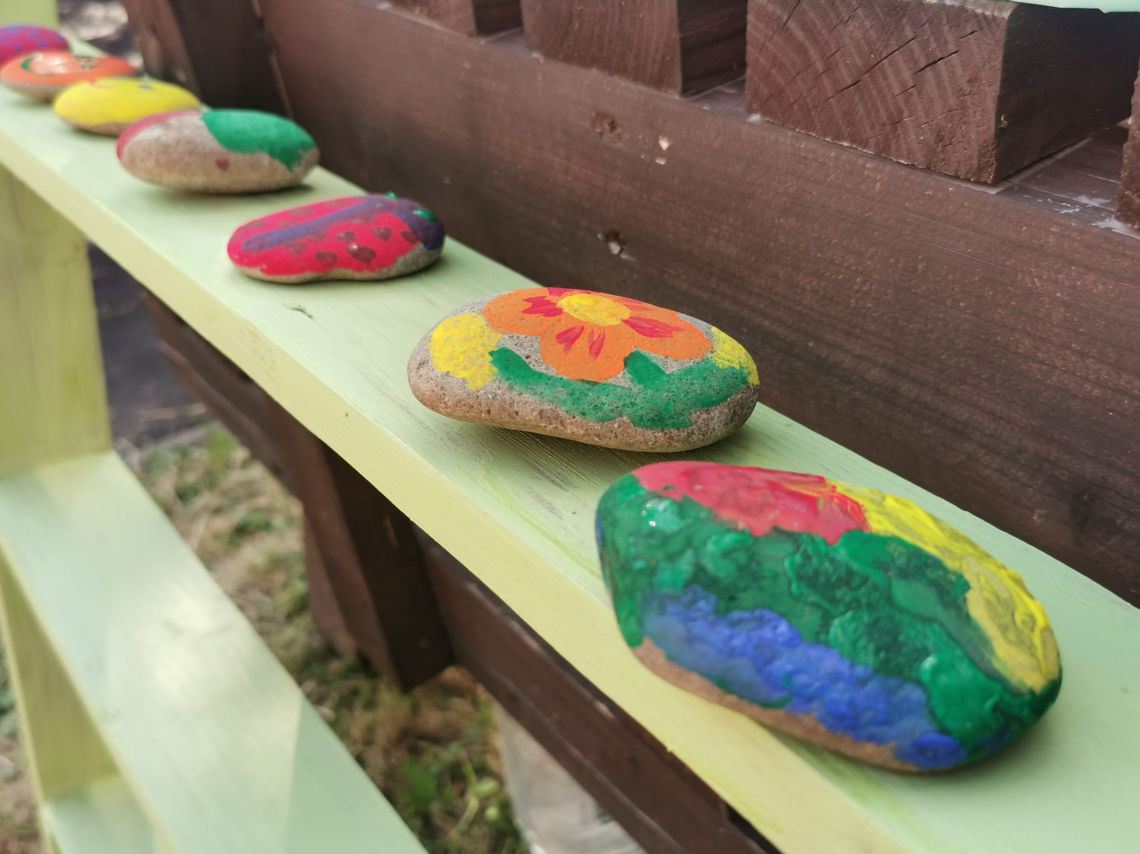
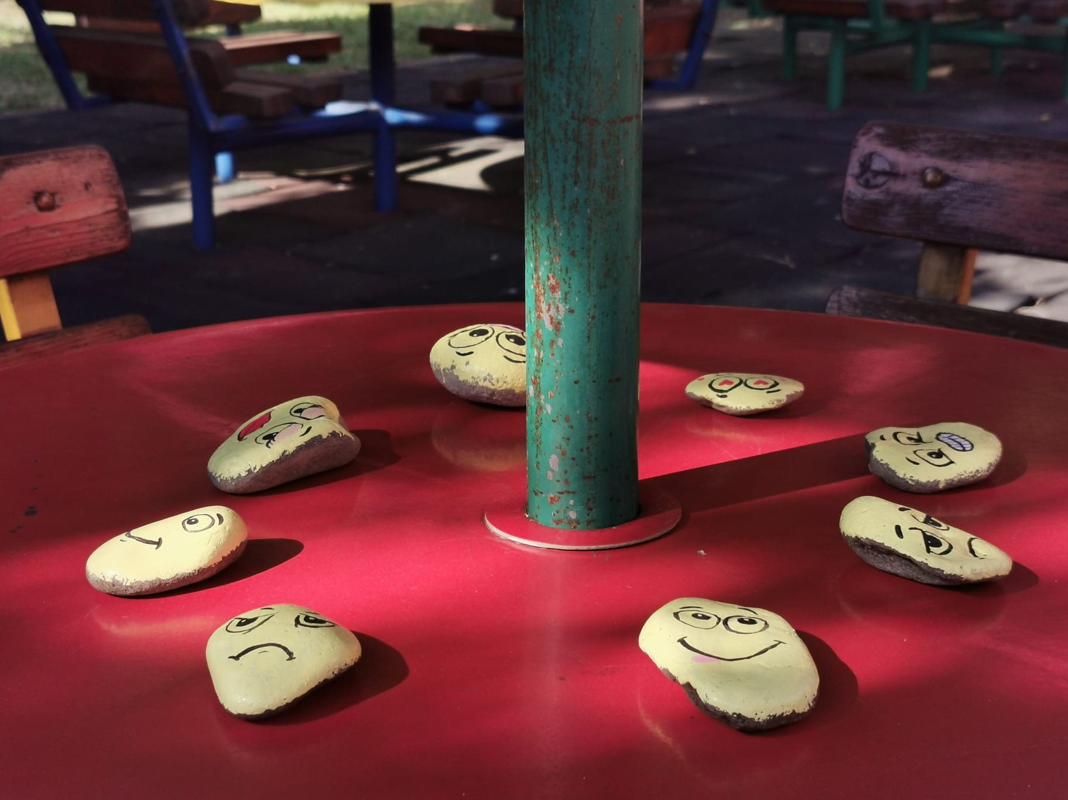
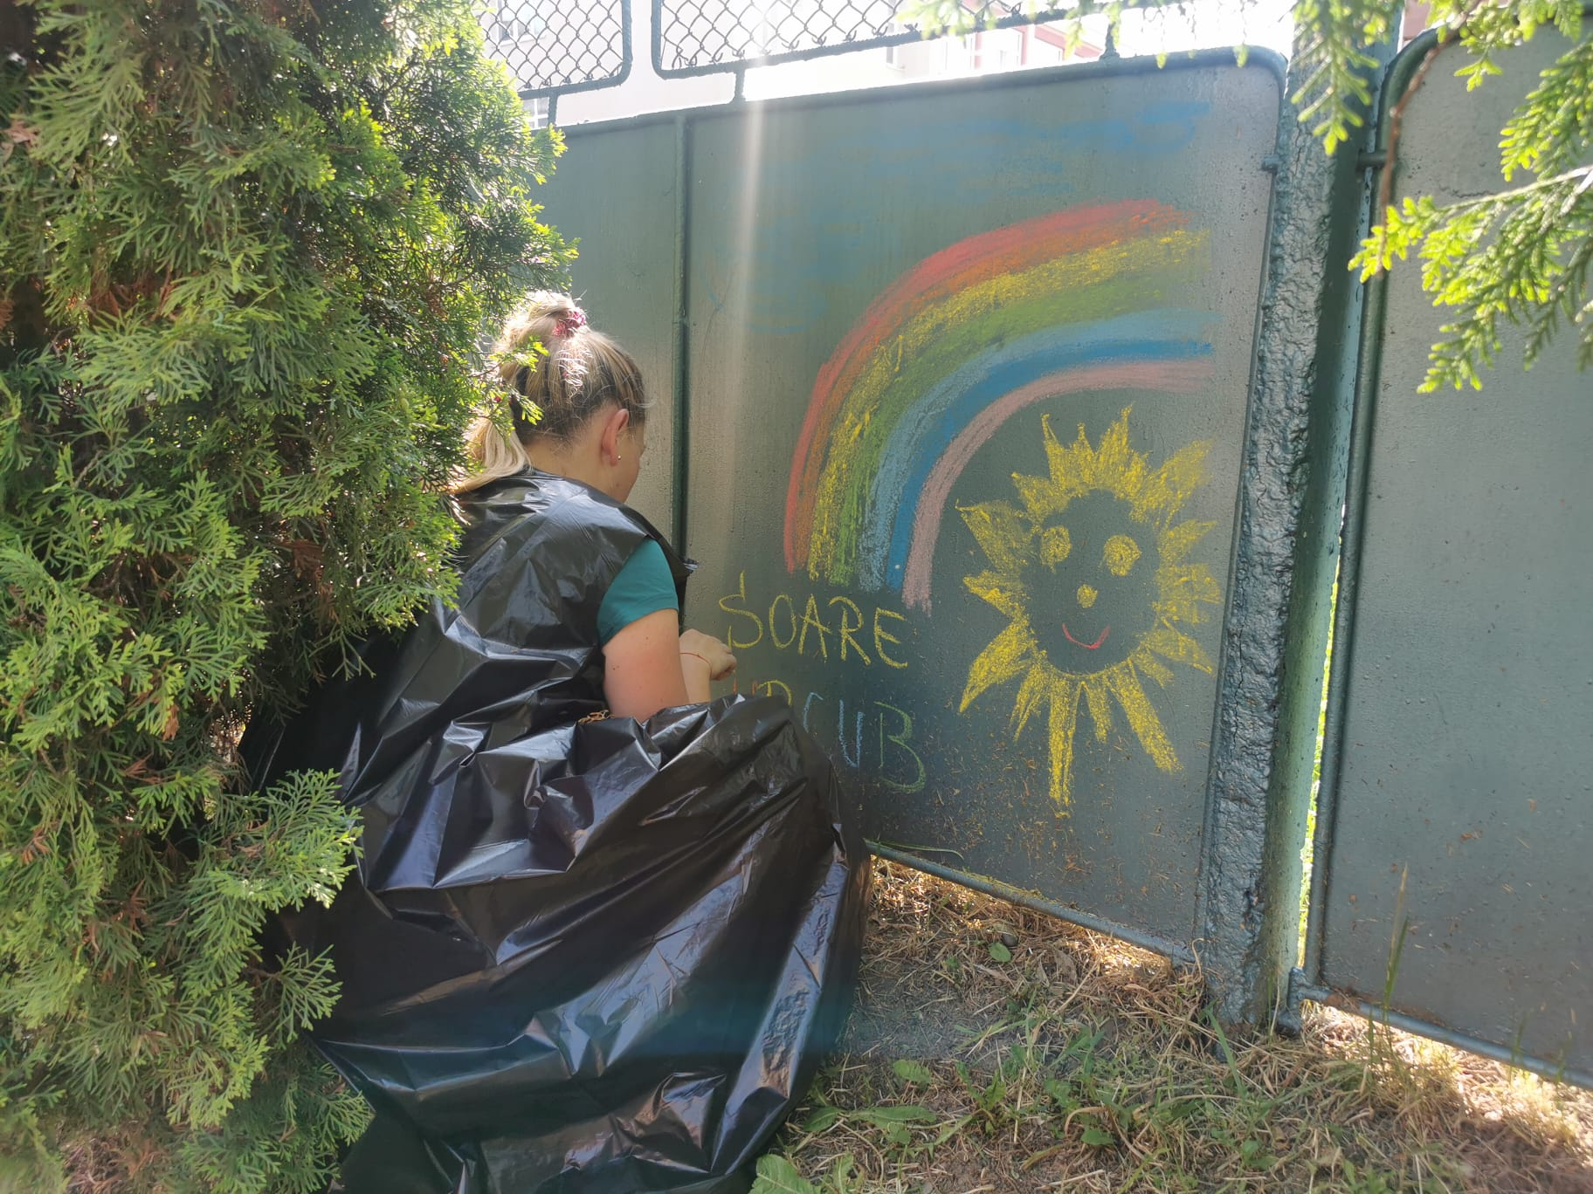
Cântecele ne vorbesc- pictură pe pietre,expozitie prin desen pe poarta grădiniței

